Slide 1

TRƯỜNG TIỂU HỌC TIỂU HỌC ĐÔNG YÊN B
CHÀO MỪNG QUÝ THẦY CÔ
VỀ THĂM LỚP DỰ GIỜ
LỚP 2A1
Giáo viên:Đỗ Thị Quế

Slide 2



TRƯỜNG TIỂU HỌC TIỂU HỌC ĐÔNG YÊN B
Môn Tiếng Việt lớp 2
TUẦN 30: ( Tiết 2)-trang 41, 42

Slide 3
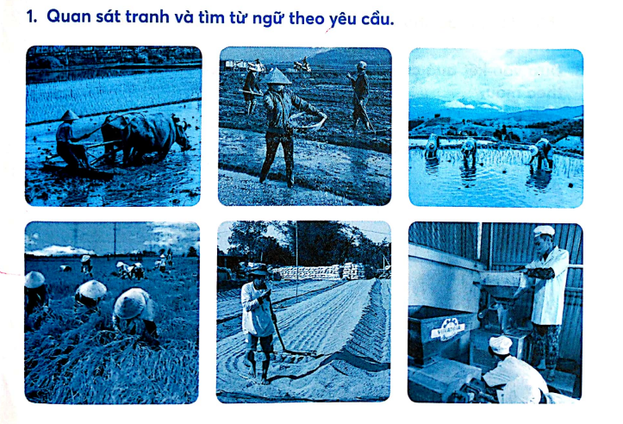
a. Từ ngữ chỉ sự vật:
M: ruộng
Người, trâu, máy máy xát gạo, nón, cày, …
b. Từ ngữ chỉ hoạt động.
M: cày ruộng
cấy, cào (thóc), quải (vãi) (thóc), xay lúa, …

Slide 4
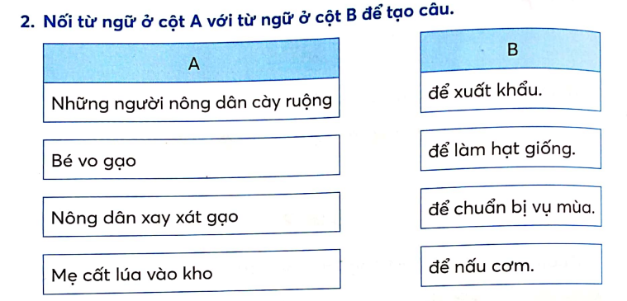
TIẾNG VIỆT
TUẦN 30: ( Tiết 2)-trang 41, 42

Slide 5
TIẾNG VIỆT
TUẦN 30: CON NGƯỜI VIỆT NAM ( Tiết 2)-trang 41, 42
3. Dựa vào kết quả của bài tập 1 và 2, viết 2 câu hỏi và hai câu trả lời theo mẫu.
M: - Những người nông dân cày ruộng để làm gì?
- Những người nông dân cày ruộng để chuẩn bị vụ mùa.
Bé vo gạo để làm gì?
Bé vo gạo để nấu cơm.
Mẹ cất lúa vào kho để làm gì?
Mẹ cất lúa vào kho để làm hạt giống.

Slide 6

XIN CHÂN THÀNH CẢM ƠN
QUÝ THẦY CÔ GIÁO VÀ CÁC EM
Notes:
6

